Slide 1
Лучшая практика
Строительство (реконструкция) объектов
Ульяновская область
Гашков Александр Васильевич
Министр здравоохранения
Ульяновской области
http://www.med.ulgov.ru/

Slide 2
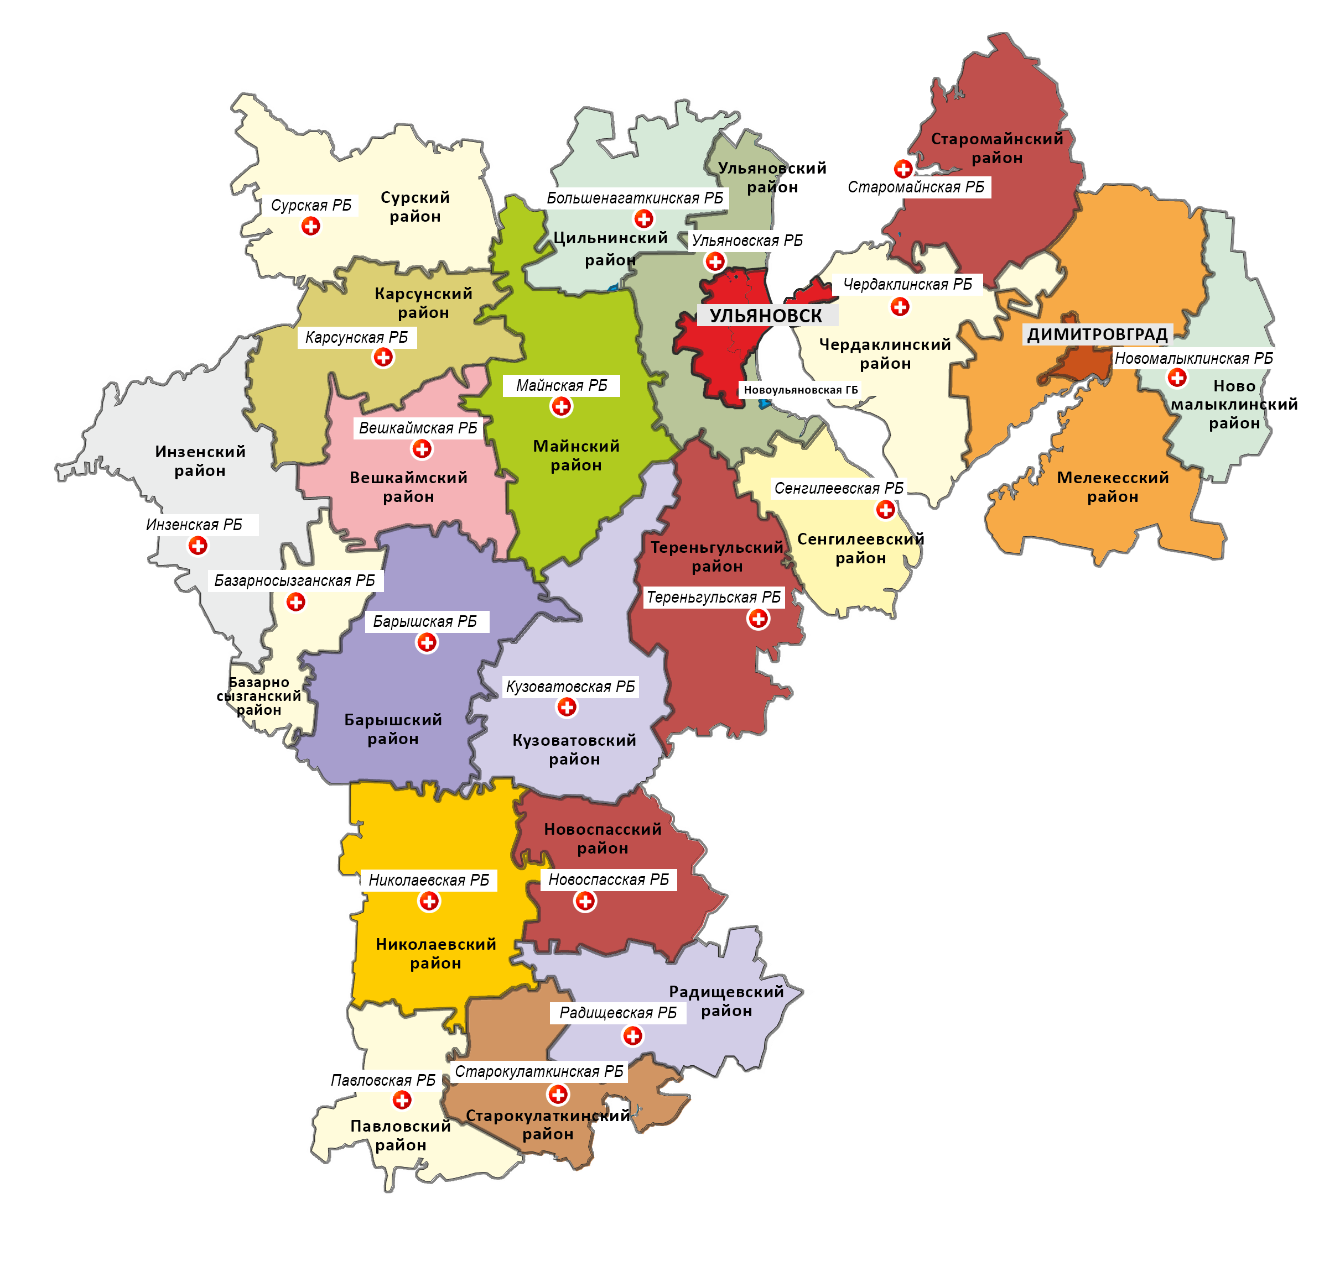
Характеристика региона
Ульяновская область
927,1 тыс. чел. (76,1%)
929 нас. пунктов
1 218 319 чел.
городское население
с проживающим населением
всего проживающего населения
291,2 тыс. чел. (23,9%)
38 мед. организаций
сельское население
участники региональной программы

Slide 3
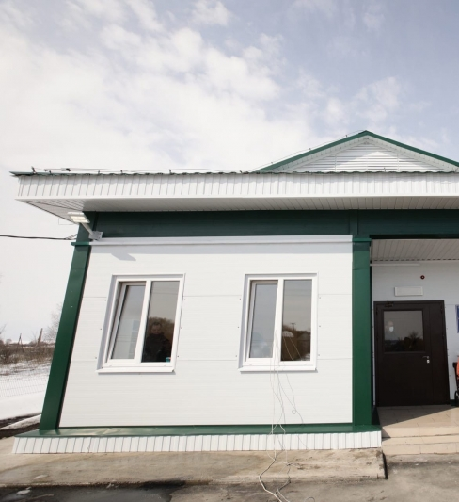
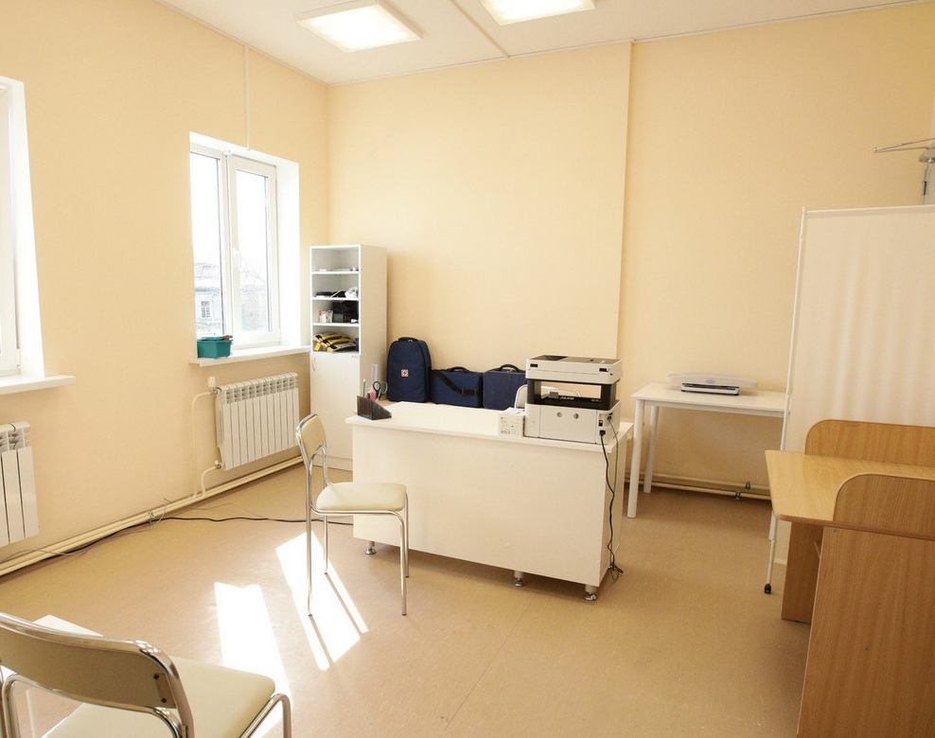
Описание объекта
Ульяновская область
Ульяновская область, Ульяновский район, с. Загудаевка
Стоимость (тыс. руб.) –7150,715
Мощность (посещений в смену) – 43
Площадь (м²) – 75,3
Стоимость кв. метра (тыс. руб.) – 94,963
Характеристика объекта – ФАП, отдельно стоящее здание
Количество обслуживаемого населения – 360

Slide 4
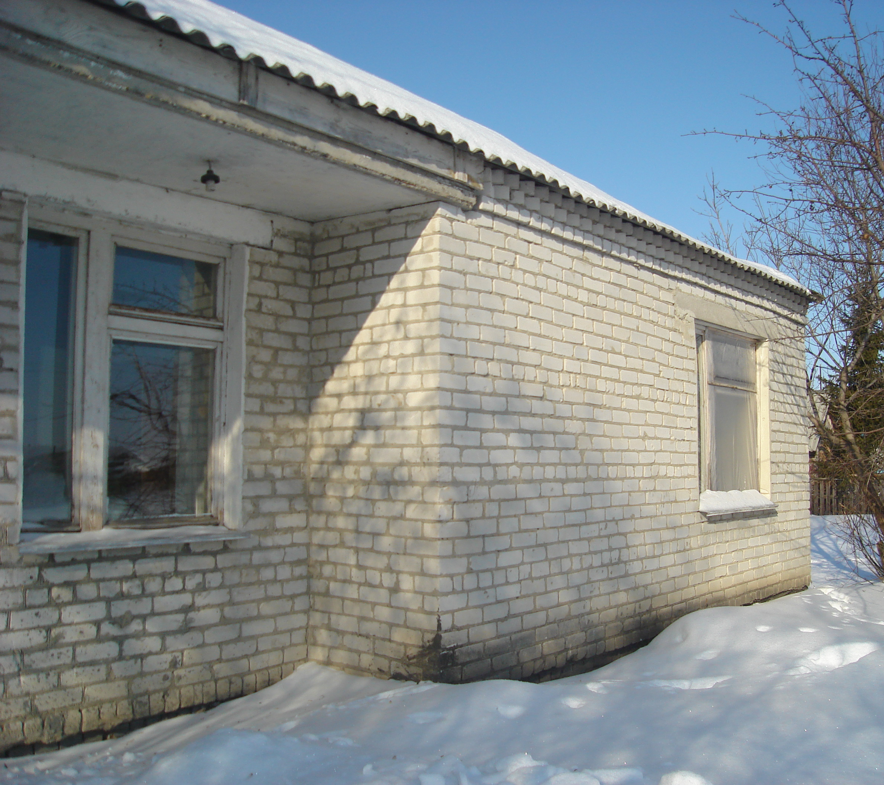
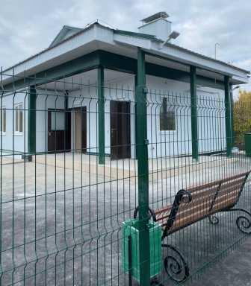
Изменения (внешний вид)
Ульяновская область
Ульяновская область, Ульяновский район, с. Загудаевка
БЫЛО
СТАЛО

Slide 5
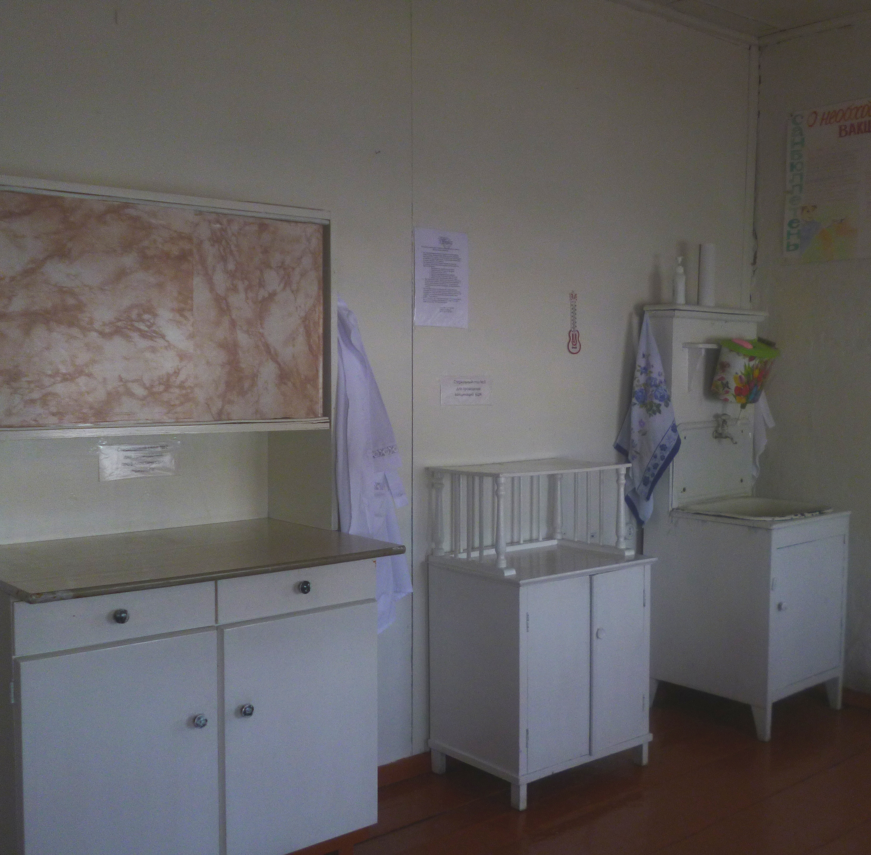
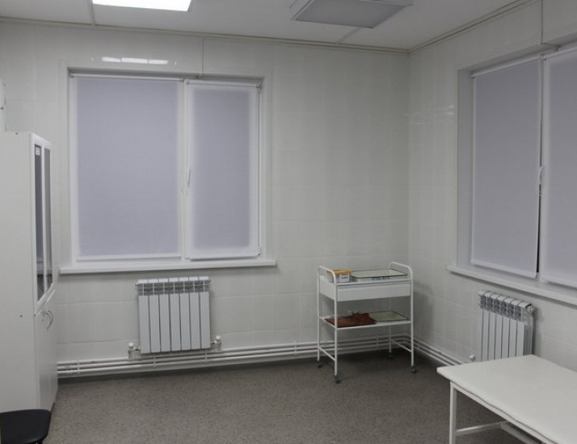
Описание объекта
Ульяновская область
Ульяновская область, Николаевский район, село Ахметлей
Разместить показательные фото объекта с использованием единого стиля объектов МПЗЗ (фасад, входная группа)
Разместить показательные фото объекта с использованием единого стиля объектов МПЗЗ (внутренние помещения)
Стоимость (тыс. руб.) – 7524,607
Мощность (посещений в смену) – 39
Площадь (м²) – 74,8
Стоимость кв. метра (тыс. руб.) – 100,596
Характеристика объекта –ФАП, отдельно стоящее здание
Количество обслуживаемого населения – 439

Slide 6
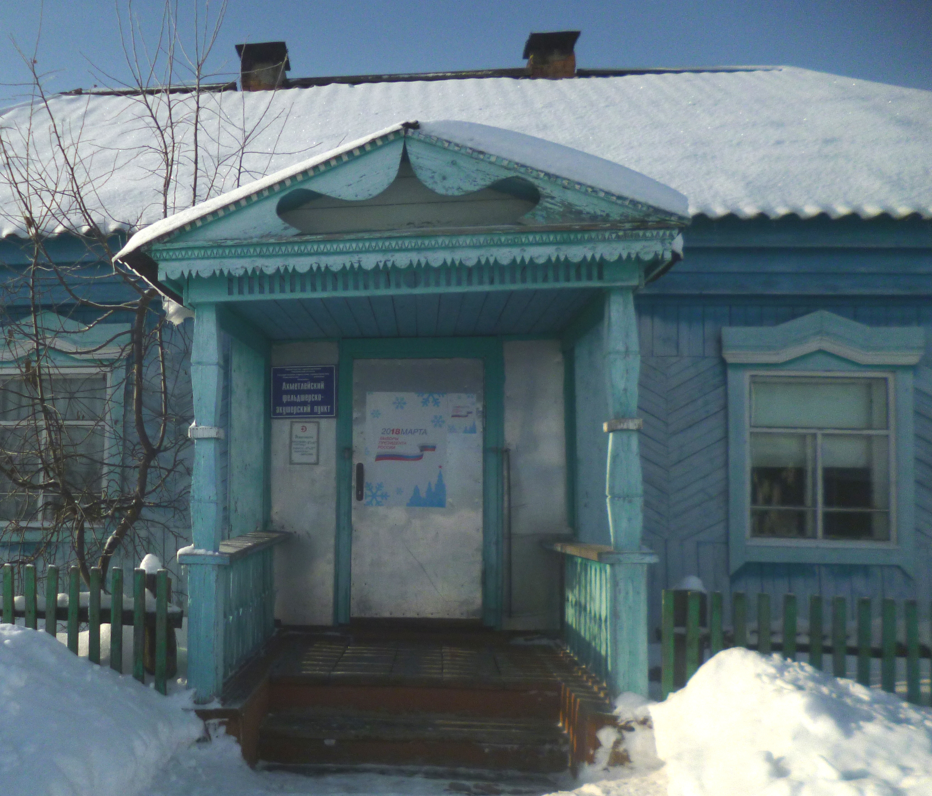
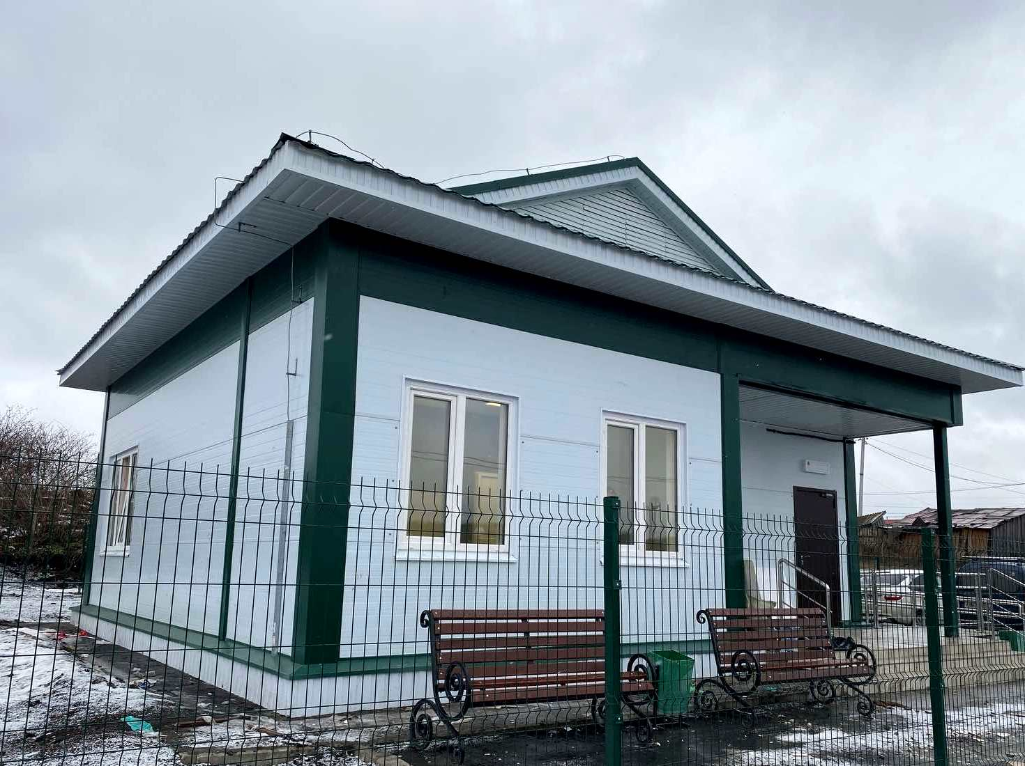
Изменения (внешний вид)
Ульяновская область
Ульяновская область, Николаевский район, село Ахметлей
БЫЛО
СТАЛО

Slide 7
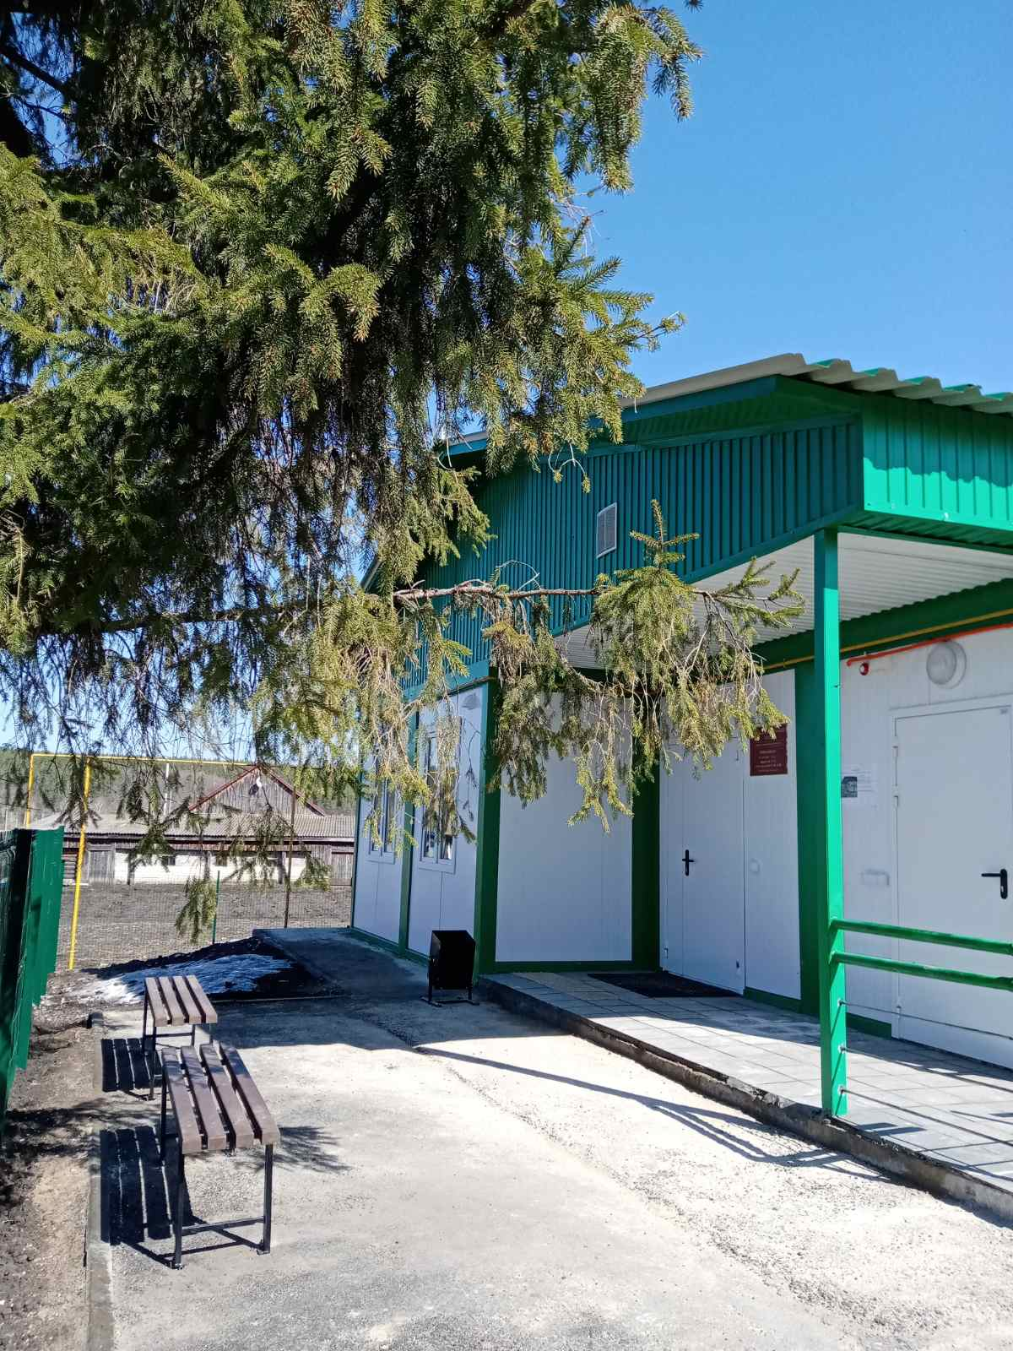
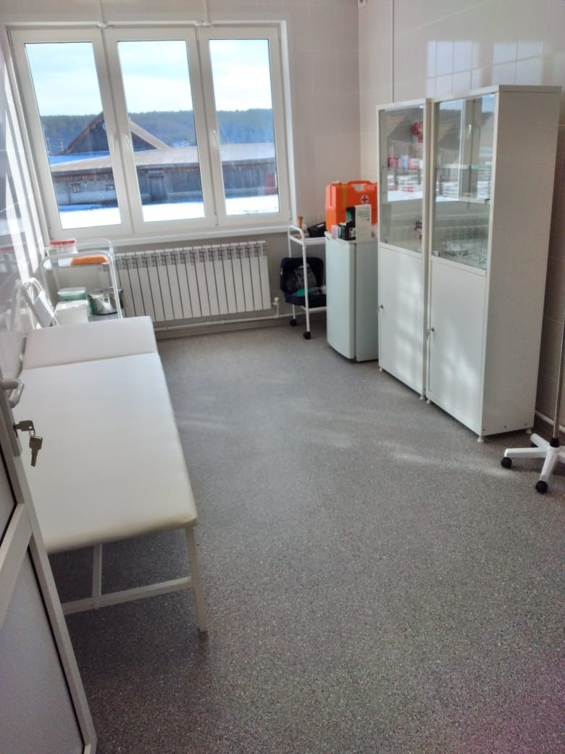
Описание объекта
Ульяновская область
Ульяновская область, Кузоватовский район, село Кивать
Стоимость (тыс. руб.) – 8581,0
Мощность (посещений в смену) – 42
Площадь (м²) – 74,7
Стоимость кв. метра (тыс. руб.) – 114,4
Характеристика объекта –ФАП; отдельно стоящее здание;
Количество обслуживаемого населения – 869

Slide 8
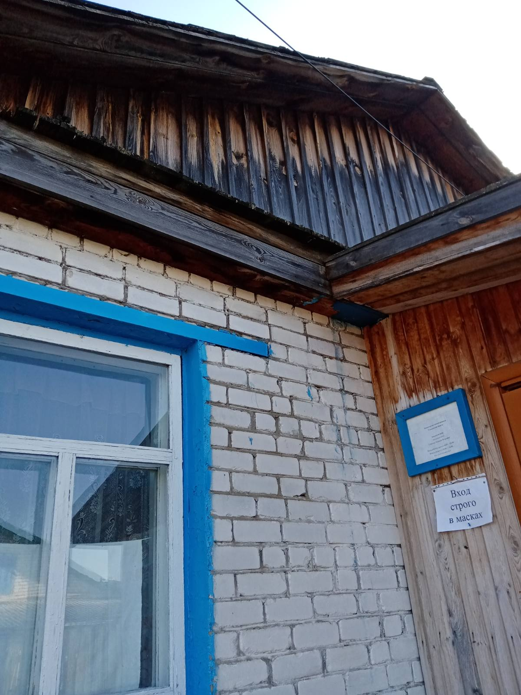
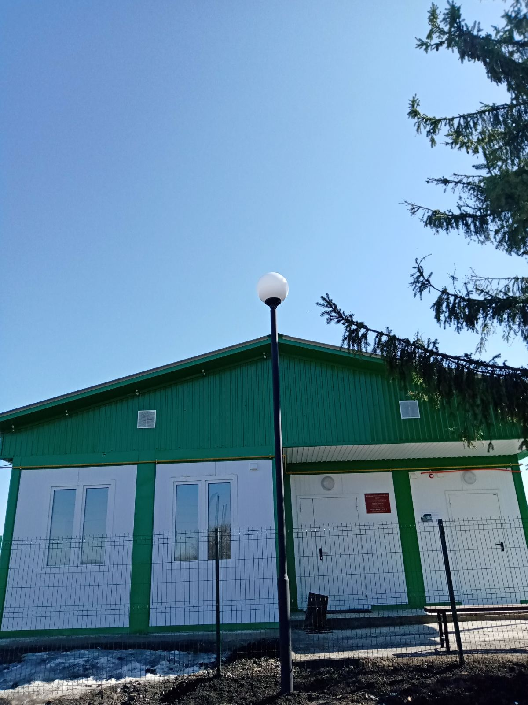
Изменения (внешний вид)
Ульяновская область
Ульяновская область, Кузоватовский район, село Кивать
БЫЛО
СТАЛО
Фото ДО

Slide 9
Изменения (позитивные)
Ульяновская область
Число граждан, прошедших профилактические осмотры, млн. чел.
Доля населенных пунктов с числом жителей до 2000 человек, населению которых доступна первичная медико-санитарная помощь по месту их проживания, %

